Slide 1
Kaggle比赛
卡卡罗特

Slide 2
1
时间序列基础
2
简单规则模型
3
时间序列分解
4
指数平均模型
5
自回归建模
6
层次时间序列

Slide 3
1、时间序列基础

Slide 4
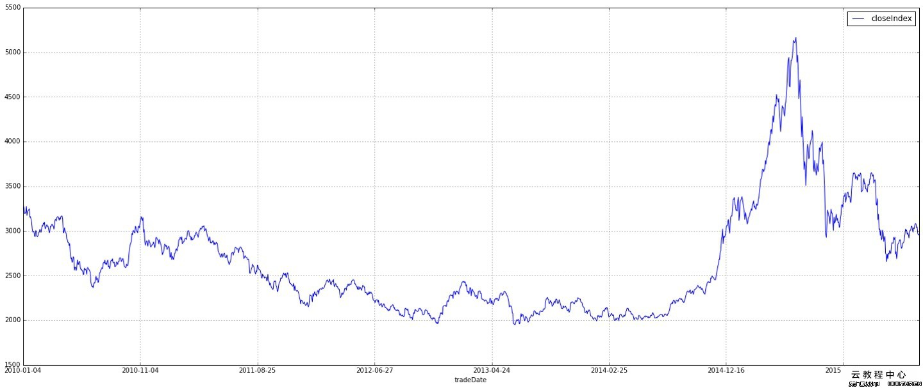
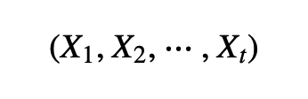
时间序列基础
什么是时间序列？

Slide 5
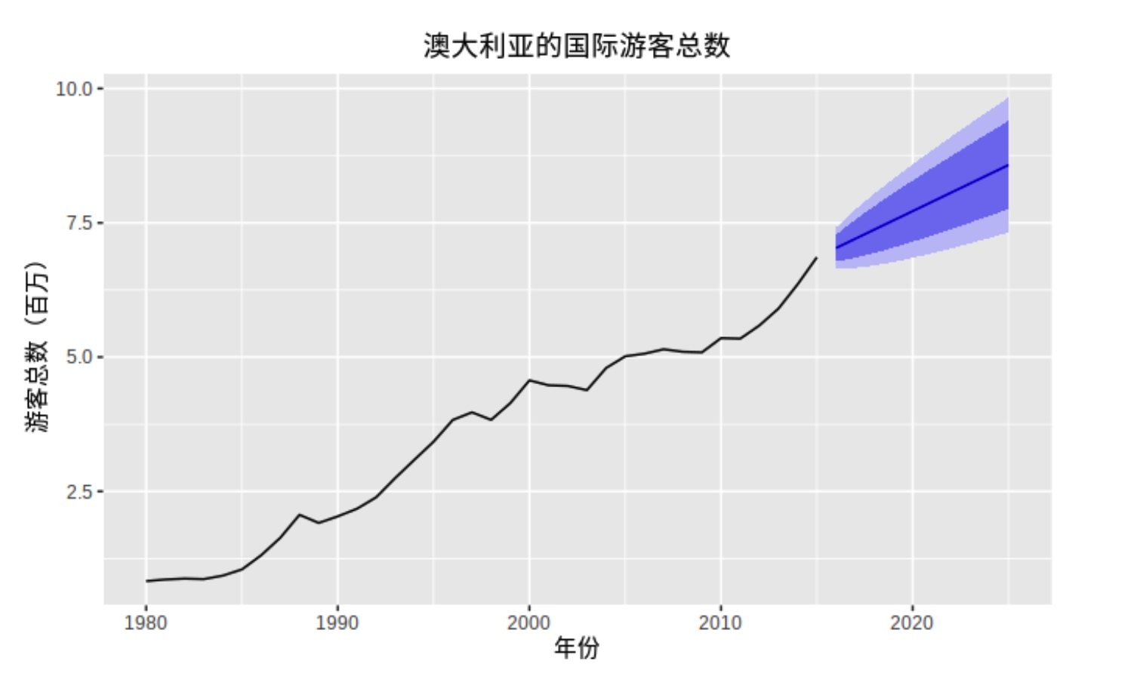
时间序列基础
点预测
区间预测

Slide 6
时间序列基础
什么样子的时间序列可预测？
什么样子的时间序列可定量建模？
1. 我们知道哪些因素会影响时间序列;
2. 有大量的数据是可用的;
3. 预测不会反向影响我们试图预测的事物;
1.关于过去的数据是可以用的；
2.有理由假设过去的一些模式会在未来延续下去。

Slide 7
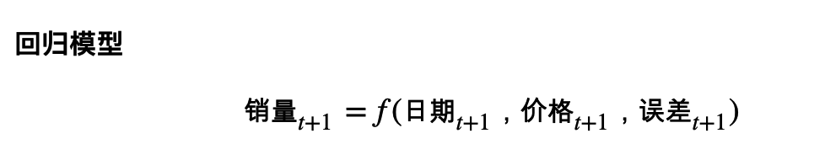
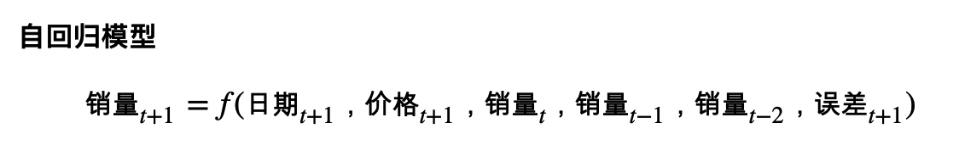
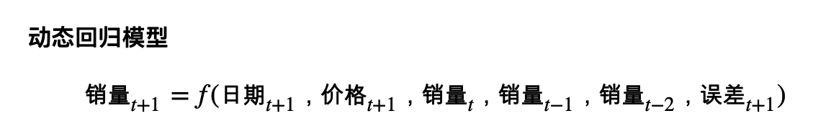
时间序列基础

Slide 8
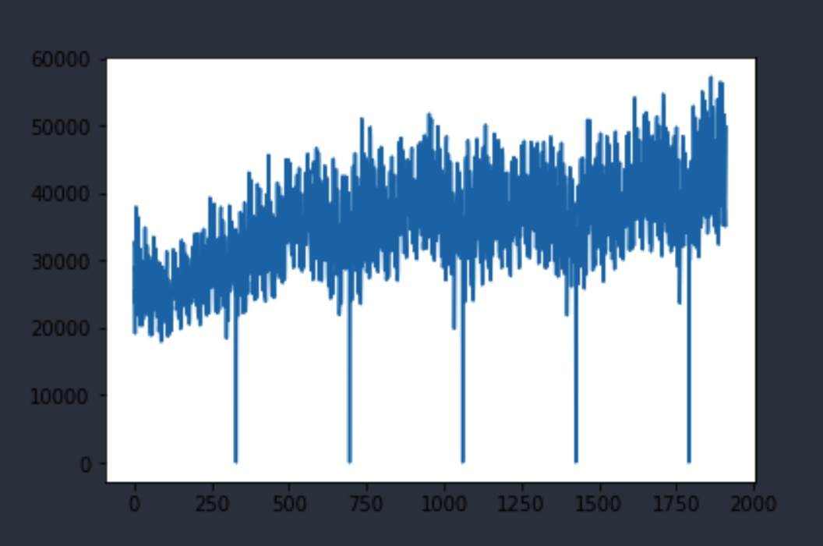
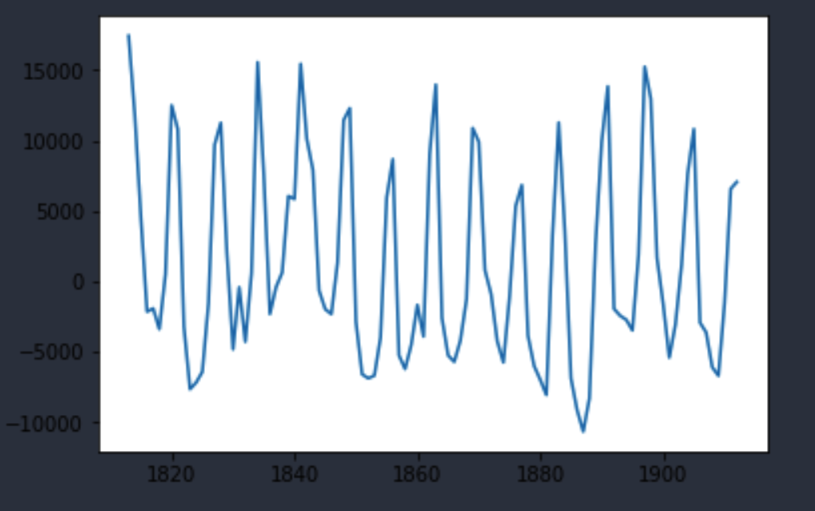
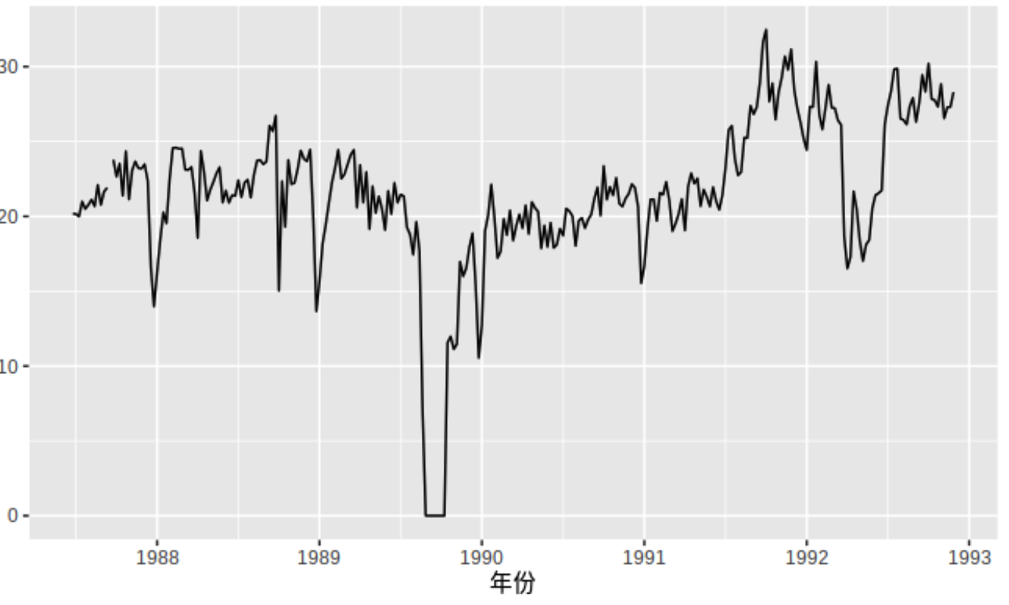
时间序列基础
趋势
季节性
周期性

Slide 9
时间序列基础
1.滞后
2.自相关
3.偏自相关
4.平稳性
5.白噪声

Slide 10
时间序列基础
滞后
当下时刻和前面时刻预测变量之间的关系

Slide 11
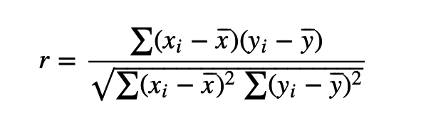
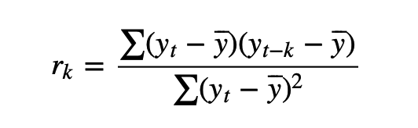
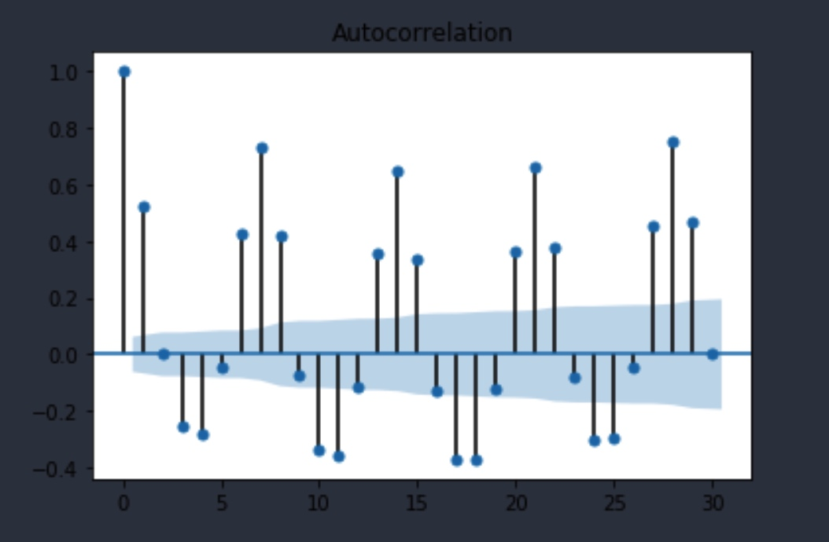
时间序列基础
自相关

Slide 12
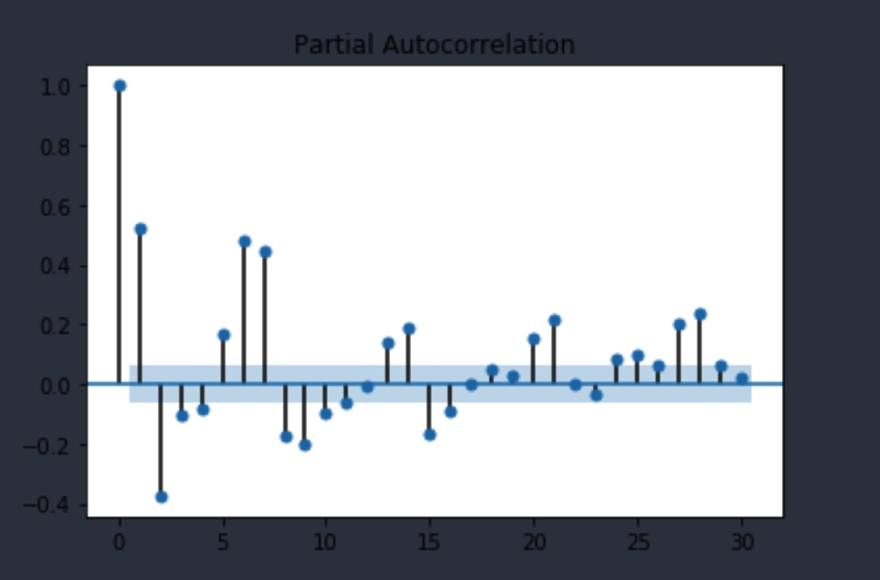
时间序列基础
偏自相关

Slide 13
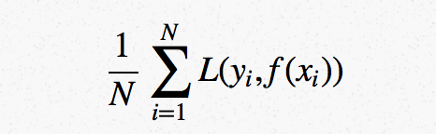
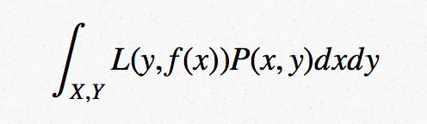
时间序列基础
时间遍历性和大数定律
近似
时间序列只有一条轨道

Slide 14
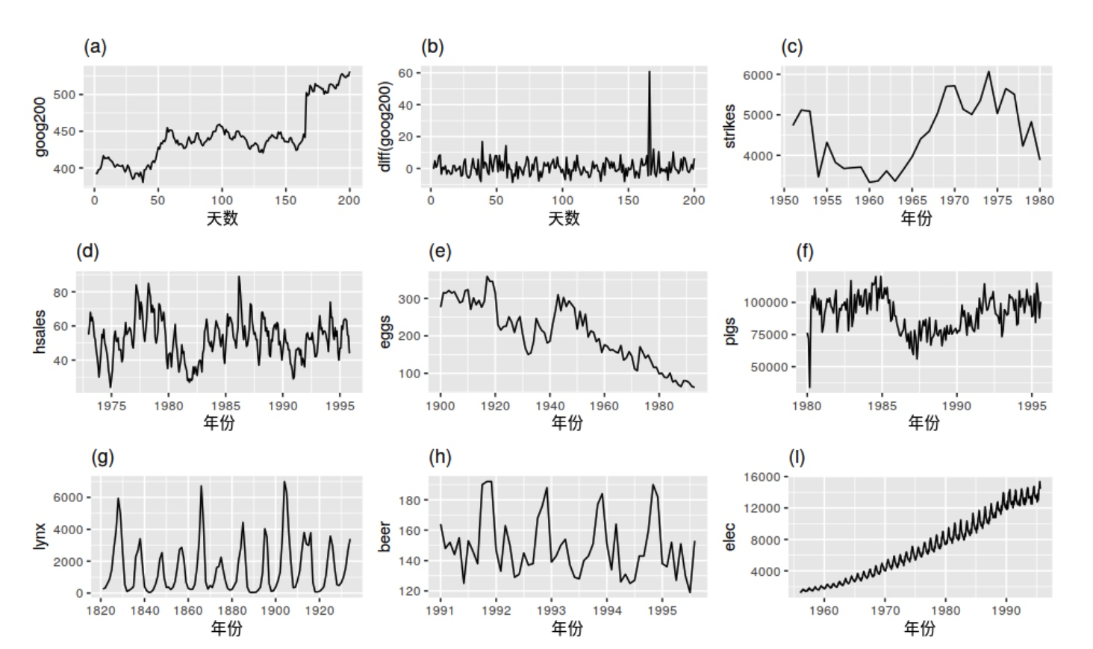
时间序列基础

Slide 15
时间序列基础
白噪声
对所有时间其自相关系数为零的随机过程

Slide 16
2、简单规则模型

Slide 17
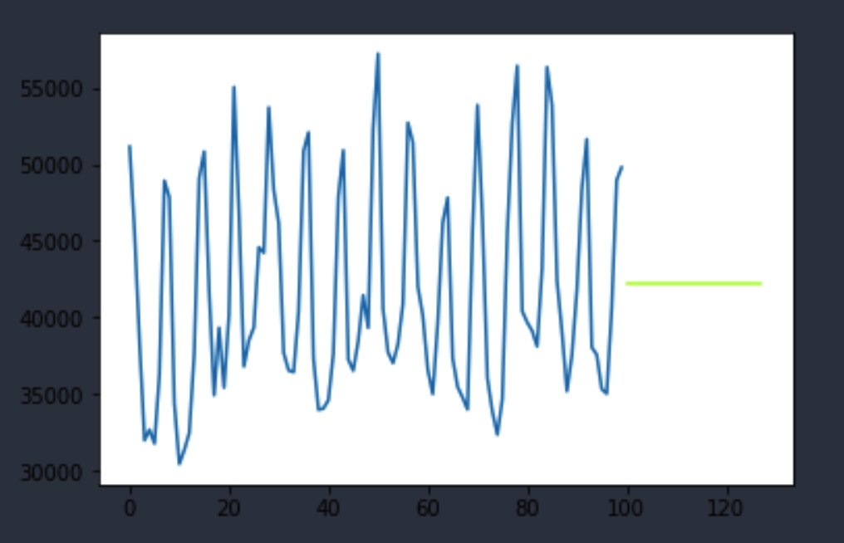
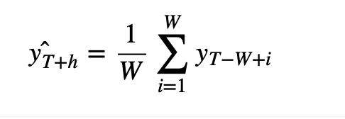
简单规则模型
均值法预测

Slide 18
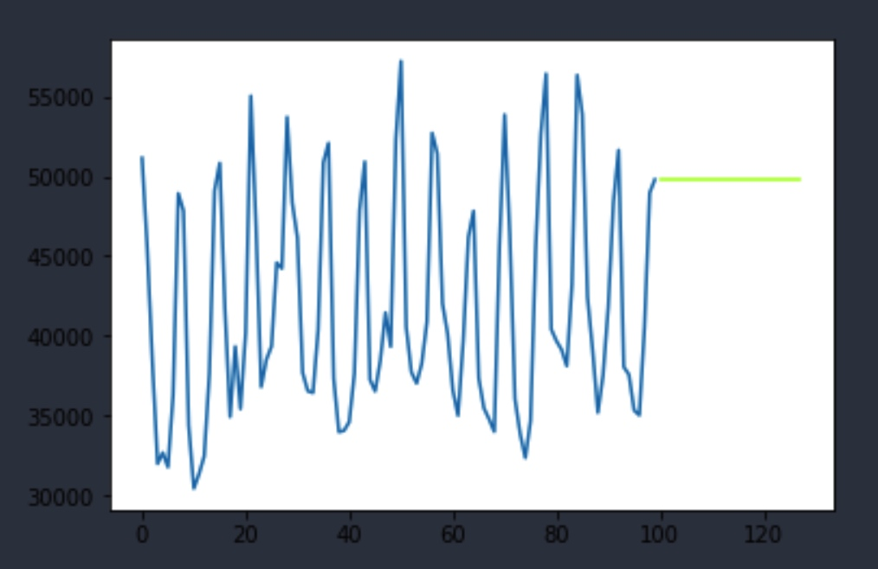

简单规则模型
朴素预测法

Slide 19
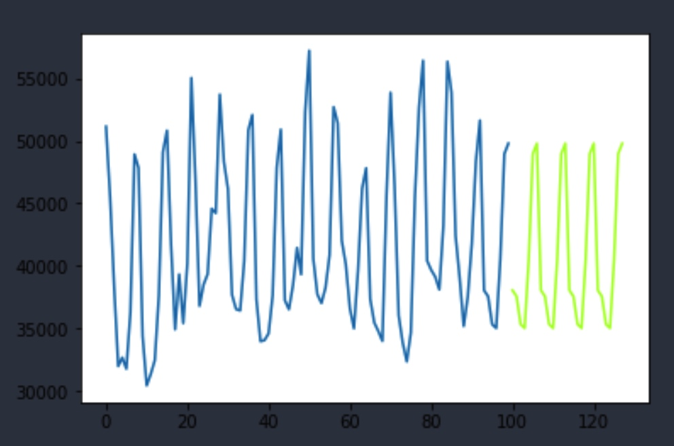
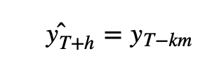
简单规则模型
季节性朴素预测法

Slide 20
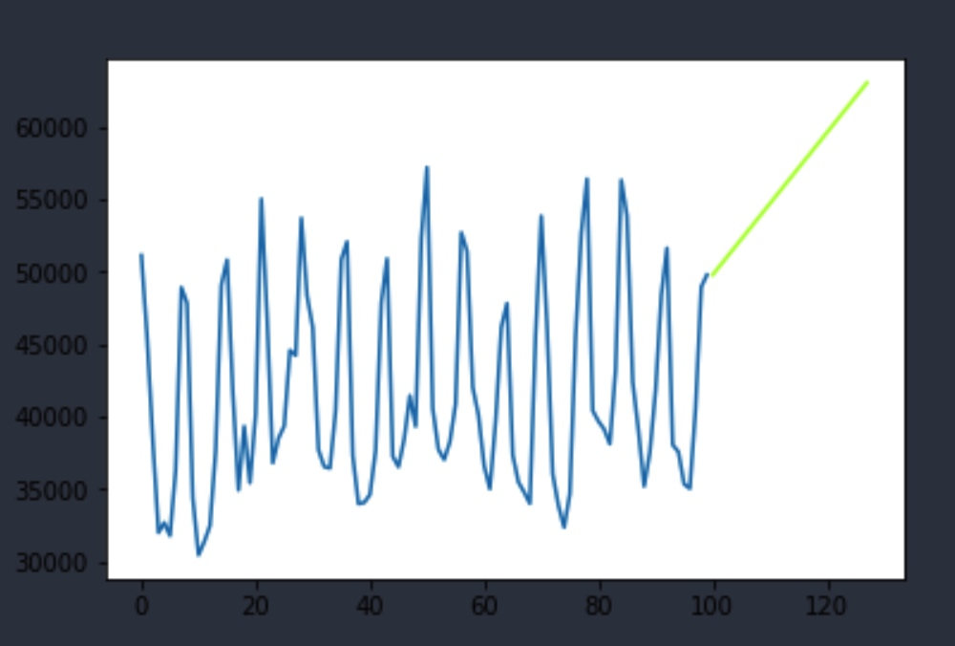
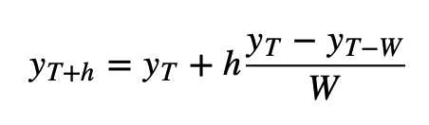
简单规则模型
飘移法

Slide 21
简单规则模型
数据调整
通货膨胀
人口增长

Slide 22
3、时间序列分解

Slide 23
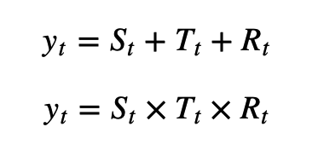
时间序列分解
1. 估计趋势
2. 减去趋势
3. 估计季节

Slide 24
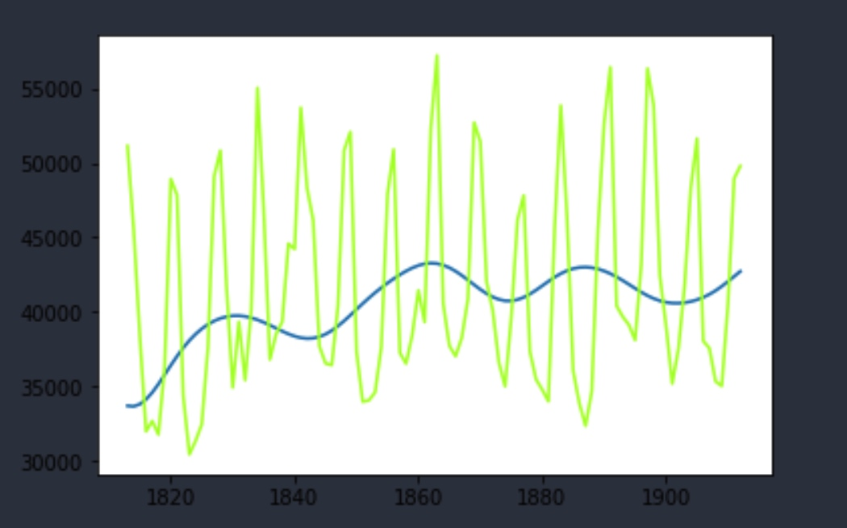
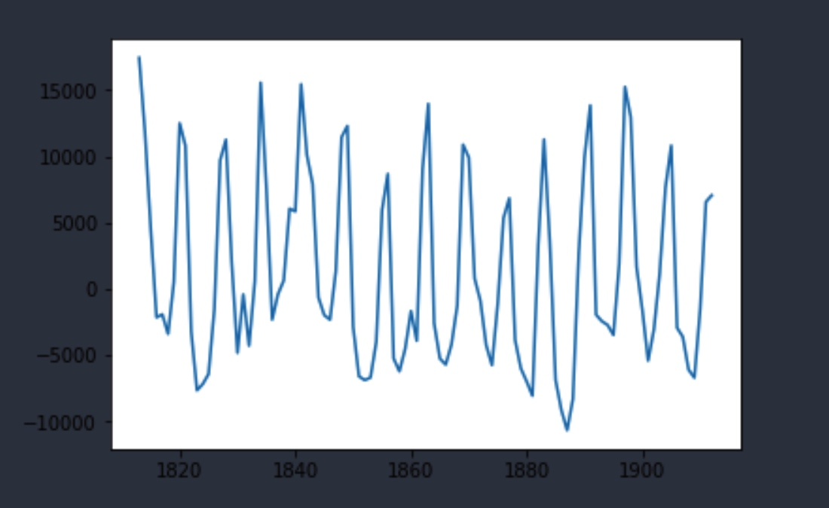
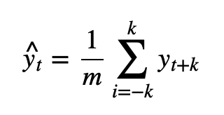
时间序列分解
移动平均估计趋势
移动平均
加权移动平均
？

Slide 25
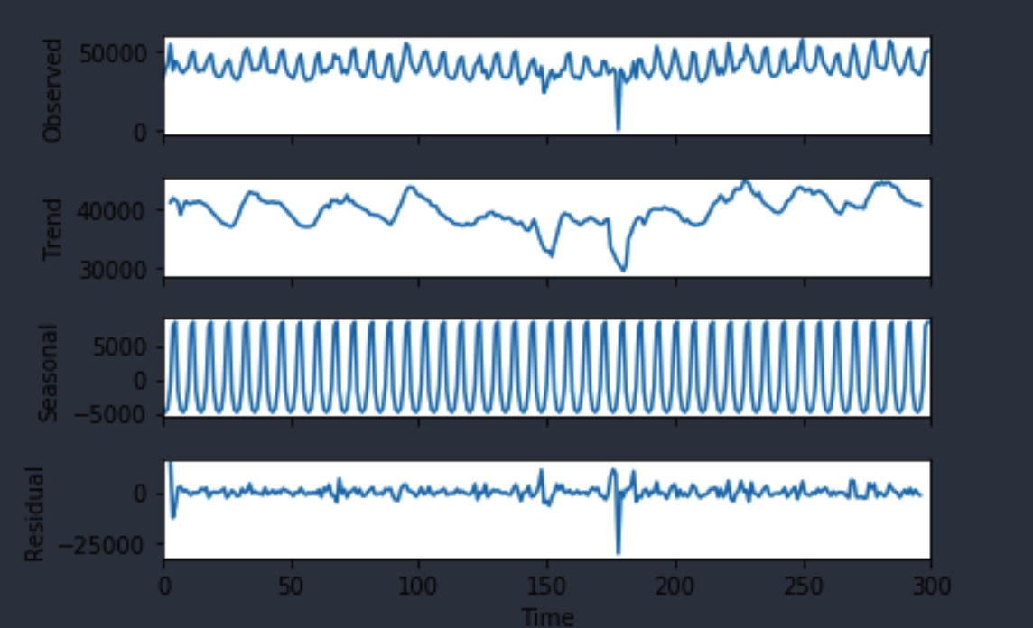
时间序列分解
STL 时间序列分解
Cleveland, Robert B., William S. Cleveland, and Irma Terpenning. ”
STL: A seasonal-trend decomposition procedure based on loess."
Journal of Official Statistics 6.1 (1990): 3

Slide 26
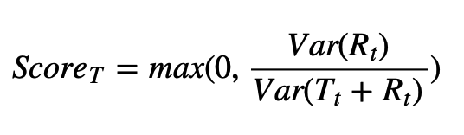
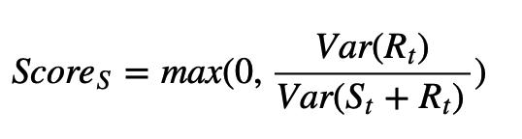
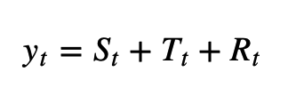
时间序列分解
度量趋势和季节程度

Slide 27
4、指数平均模型

Slide 28
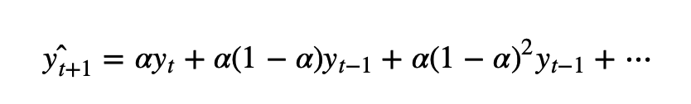
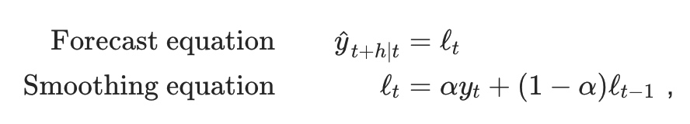
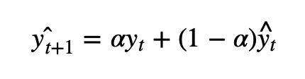
指数平均模型
一阶指数平滑

Slide 29
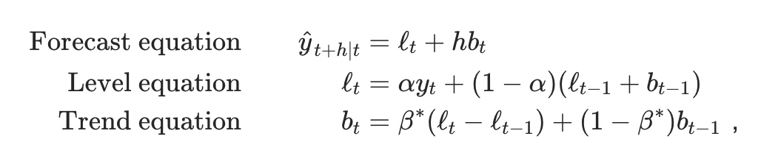
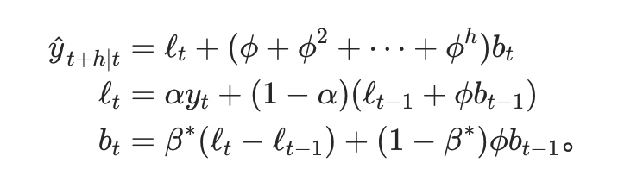
指数平均模型
二阶指数平滑
不带阻尼
带阻尼

Slide 30
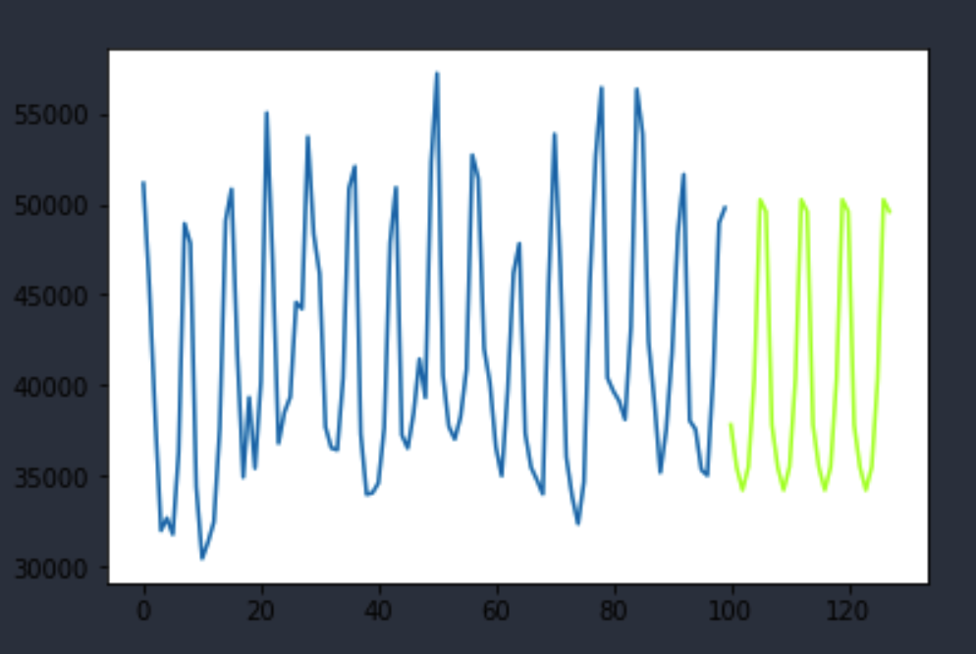
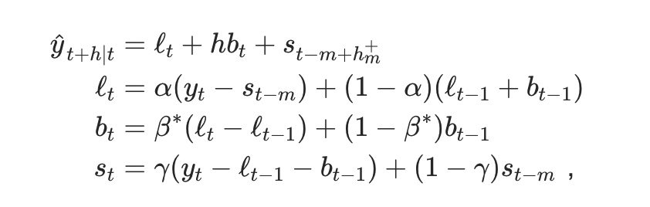
指数平均模型
三阶指数平滑

Slide 31
5、自回归建模

Slide 32
自回归建模
指数平滑模型针对于数据中的趋势（trend）
和季节性（seasonality）
自回归模型旨在描绘数据的自回归性（autocorrelations）
最出名的自回归模型就是 ARIMA 模型

Slide 33

自回归建模
AR模型

Slide 34
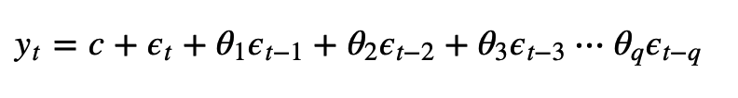
自回归建模
MA模型

Slide 35
自回归建模
ARIMA 模型
ARIMA（p,d,q）

Slide 36
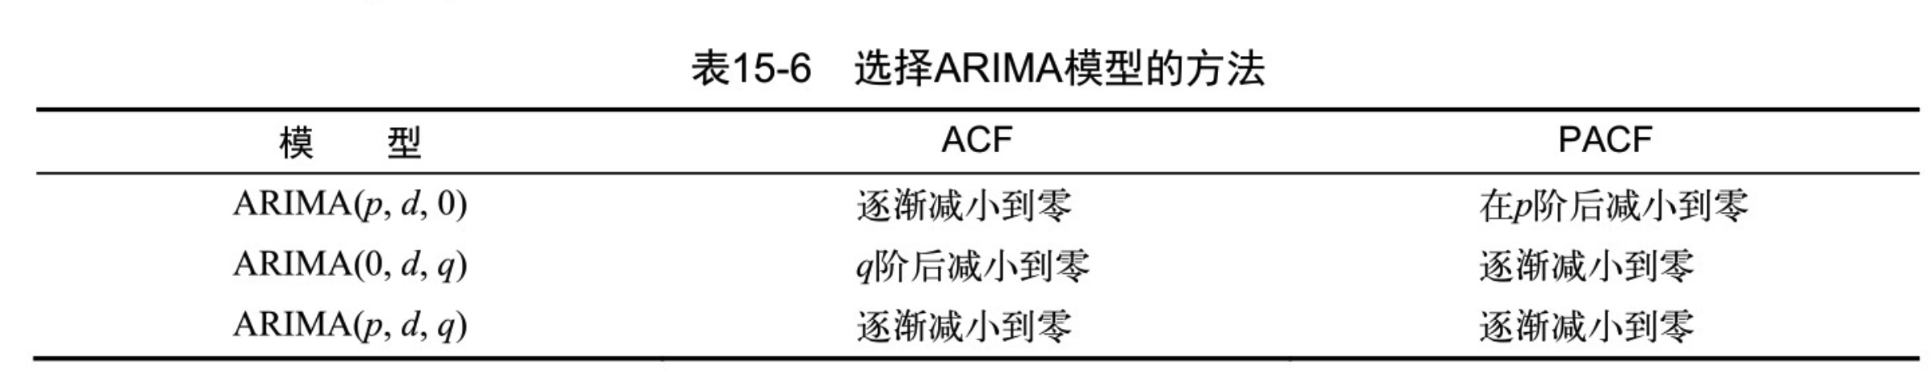
自回归建模
ARIMA 模型
序列平稳
定阶数
求参数

Slide 37
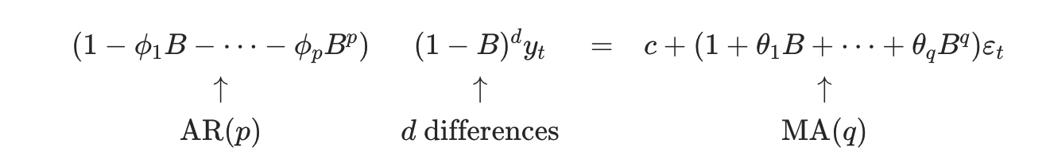
自回归建模
SARIMA 模型
ARIMA(p,d,q)(P,D,Q)m

Slide 38
6、层次时间序列

Slide 39
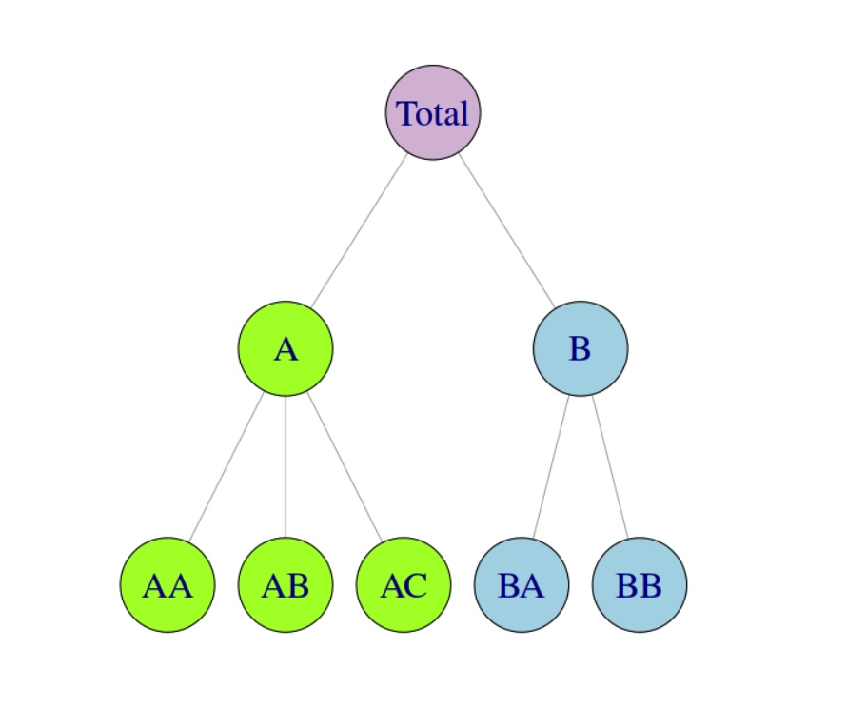
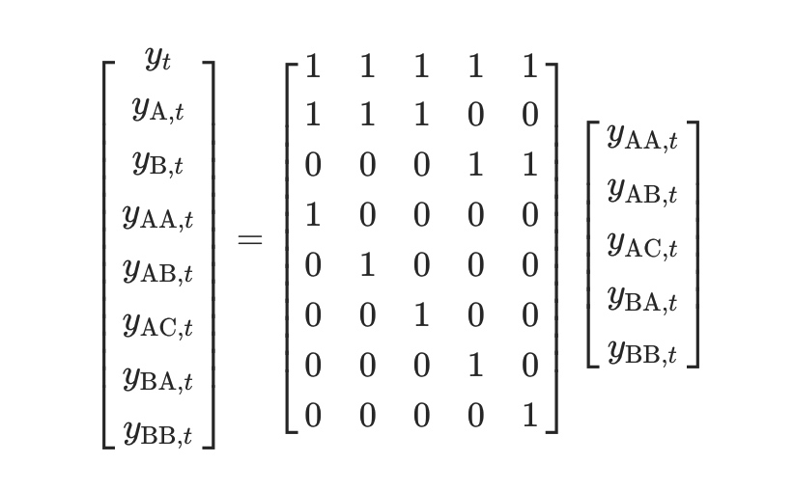
层次时间序列

Slide 40
层次时间序列
自底向上预测

Slide 41
层次时间序列
自上向下预测

Slide 42
层次时间序列
自中向上下预测

